Slide 1
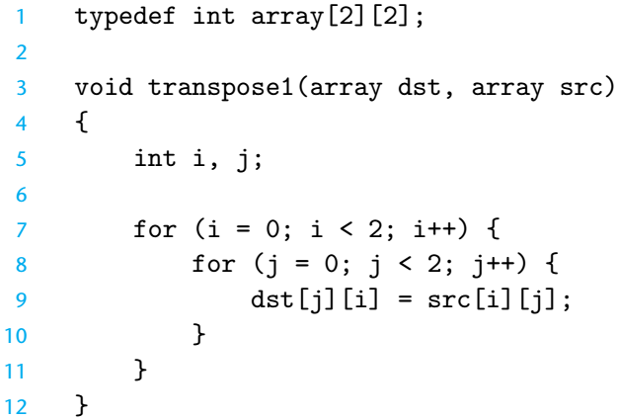

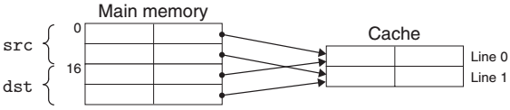
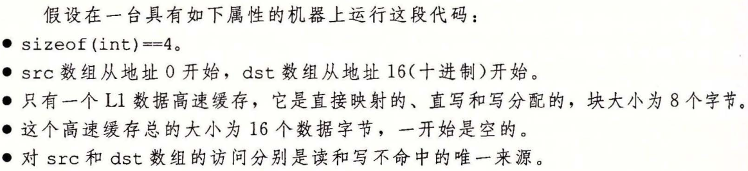
CSAPP 3e. 6.17

Slide 2
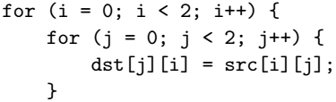
s00, d00,
s01, d10,
s10, d01,
s11, d11
s00
s00 s01
miss
s10 s11
s00 s01
d00 d01
d10 d11
s00, d00
s00 s01
miss
s10 s11
d00 d01
d00 d01
d10 d11
Notes:
冷不命中、冲突不命中

Slide 3
s00, d00,
s01, d10,
s10, d01,
s11, d11
s00, d00,
s01
s00 s01
miss
s10 s11
s00 s01
d00 d01
d10 d11
s00, d00,
s01, d10
s00 s01
miss
s10 s11
s00 s01
d00 d01
d10 d11
d10 d11

Slide 4
s00, d00,
s01, d10,
s10, d01,
s11, d11
s00, d00,
s01, d10,
s10
s00 s01
miss
s10 s11
s00 s01
d00 d01
s10 s11
d10 d11
s00, d00,
s01, d10,
s10, d01
s00 s01
miss
s10 s11
d00 d01
d00 d01
s10 s11
d10 d11

Slide 5
s00, d00,
s01, d10,
s10, d01,
s11, d11
s00, d00,
s01, d10,
s10, d01,
s11
s00 s01
hit
s10 s11
d00 d01
d00 d01
s10 s11
d10 d11
s00, d00,
s01, d10,
s10, d01,
s11, d11
s00 s01
miss
s10 s11
d00 d01
d00 d01
d10 d11
d10 d11

Slide 6
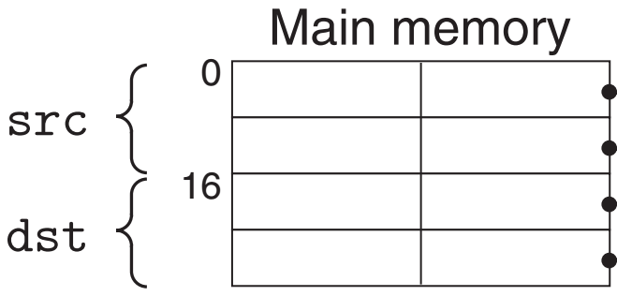

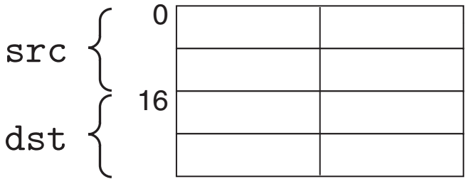
s00, d00,
s01, d10,
s10, d01,
s11, d11
s00 s01
s10 s11
d00 d01
d10 d11

Slide 7
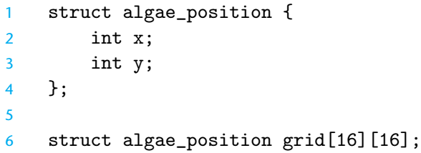
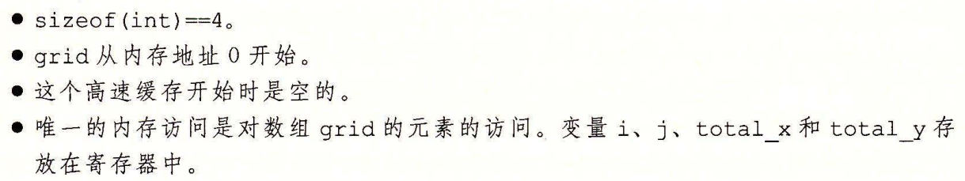
CSAPP 3e. 6.18
8*16*16 = 2¹¹ = 2048
0
0
grid[8][0]
1
1024字节的直接映射高速缓存，块大小为16字节
64 blocks
4 ints

Slide 8
8*16*16 = 2¹¹
0
0
grid[8][0]
1
grid[8][0]
g[0][0].x
g[0][0].y
g[0][1].x
g[0][1].y
g[0][2].x
g[0][2].y
g[0][3].x
g[0][3].y
1 row in grid
8 blocks in cache
g[0][14].x
g[0][14].y
g[0][15].x
g[0][15].y
8 rows in grid
64 blocks
g[7][14].x
g[7][14].y
g[7][15].x
g[7][15].y

Slide 9
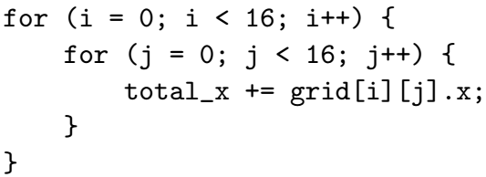

grid[8][0]
g[0][0].x
g[0][0].y
g[0][1].x
g[0][1].y
g[0][2].x
g[0][2].y
g[0][3].x
g[0][3].y
1 row in grid
8 lines in cache
g[0][14].x
g[0][14].y
g[0][15].x
g[0][15].y
0
0
grid[8][0]
1
g[7][14].x
g[7][14].y
g[7][15].x
g[7][15].y

Slide 10
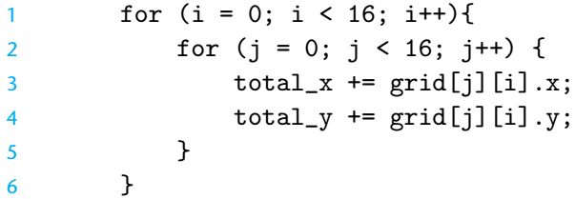
grid[8][0]
g[0][0].x
g[0][0].y
g[0][1].x
g[0][1].y
g[0][2].x
g[0][2].y
g[0][3].x
g[0][3].y
1 row in grid
8 lines in cache
g[0][14].x
g[0][14].y
g[0][15].x
g[0][15].y
g[1][0].x
g[1][0].y
g[1][1].x
g[1][1].y
0
0
grid[8][0]
1
g[7][0].x
g[7][0].y
g[7][1].x
g[7][1].y

Slide 11
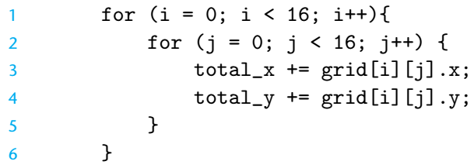
grid[8][0]
g[0][0].x
g[0][0].y
g[0][1].x
g[0][1].y
g[0][2].x
g[0][2].y
g[0][3].x
g[0][3].y
1 row in grid
8 lines in cache
g[0][14].x
g[0][14].y
g[0][15].x
g[0][15].y
g[7][14].x
g[7][14].y
g[7][15].x
g[7][15].y

Slide 12
三、
计算机系统包含32K字的主存，Cache容量4K字，每组4 Blocks，每Block 64个字。假设Cache开始是空的，CPU顺序从存储单元0，1，2到4351中读取字，然后再重复这样的取数9次（共几次？），Cache速度是主存速度的10倍（与“Cache速度比主存快10倍”的区别？），采用LRU替换算法，假定块替换的时间忽略不计。
(1)计算上述取数过程的命中率
(2)计算采用Cache后的加速比
和命中率有关

Slide 13
三、
计算机系统包含32K字的主存，Cache容量4K字，每组4 Blocks，每Block 64个字。假设Cache开始是空的，CPU顺序从存储单元0，1，2到4351中读取字，然后再重复这样的取数9次，Cache速度是主存速度的10倍，采用LRU替换算法，假定块替换的时间忽略不计。
Cache容量4K字
块大小＝64字
每组4 Blocks
Cache组数＝64/4＝16
主存块数＝32K/64＝512
主存块/组＝512/16＝32
2¹²
Cache与主存组数一样，地址沿组方向增长
2⁶ 共64块

Slide 14
三、
计算机系统包含32K字的主存，Cache容量4K字，每组4 Blocks，每Block 64个字。假设Cache开始是空的，CPU顺序从存储单元0，1，2到4351中读取字，然后再重复这样的取数9次，Cache速度是主存速度的10倍，采用LRU替换算法，假定块替换的时间忽略不计。
4352个主存字分配在68个主存块中（4352/64=68）
主存块0：主存字0~63
主存块1：主存字64~127
……
主存块63：主存字4032~4095
主存块64：主存字4096~4159
主存块65：主存字4160~4223
主存块66：主存字4224~4287
主存块67：主存字4288~4351

Slide 15
三、
计算机系统包含32K字的主存，Cache容量4K字，每组4 Blocks，每Block 64个字。假设Cache开始是空的，CPU顺序从存储单元0，1，2到4351中读取字，然后再重复这样的取数9次，Cache速度是主存速度的10倍，采用LRU替换算法，假定块替换的时间忽略不计。
主存块⬄ Cache组
68个主存块
16个Cache组
每Cache组4块
Cache组 | 主存块
0 | 0，16，32，48，64
1 | 1，17，33，49，65
2 | 2，18，34，50，66
3 | 3，19，35，51，67
4 | 4，20，36，52
… | …
13 | 13，29，45，61
14 | 14，30，46，62
15 | 15，31，47，63

Slide 16
三、
初始：
组 | 块0 | 块1 | 块2 | 块3
0
1
2
3
4
5
6
7
8
9
10
11
12
13
14
15

Slide 17
三、
Note：LRU算法替换最长时间不用的块
第1次循环：块0~块63
组 | 块0 | 块1 | 块2 | 块3
0 | 0 | 16 | 32 | 48
1 | 1 | 17 | 33 | 49
2 | 2 | 18 | 34 | 50
3 | 3 | 19 | 35 | 51
4 | 4 | 20 | 36 | 52
5 | 5 | 21 | 37 | 53
6 | 6 | 22 | 38 | 54
7 | 7 | 23 | 39 | 55
8 | 8 | 24 | 40 | 56
9 | 9 | 25 | 41 | 57
10 | 10 | 26 | 42 | 58
11 | 11 | 27 | 43 | 59
12 | 12 | 28 | 44 | 60
13 | 13 | 29 | 45 | 61
14 | 14 | 30 | 46 | 62
15 | 15 | 31 | 47 | 63
块64~67?

Slide 18
三、
第1次循环：块64~块67
组 | 块0 | 块1 | 块2 | 块3
0 | 0➔64 | 16 | 32 | 48
1 | 1➔65 | 17 | 33 | 49
2 | 2➔66 | 18 | 34 | 50
3 | 3➔67 | 19 | 35 | 51
4 | 4 | 20 | 36 | 52
5 | 5 | 21 | 37 | 53
6 | 6 | 22 | 38 | 54
7 | 7 | 23 | 39 | 55
8 | 8 | 24 | 40 | 56
9 | 9 | 25 | 41 | 57
10 | 10 | 26 | 42 | 58
11 | 11 | 27 | 43 | 59
12 | 12 | 28 | 44 | 60
13 | 13 | 29 | 45 | 61
14 | 14 | 30 | 46 | 62
15 | 15 | 31 | 47 | 63
块0~3?

Slide 19
三、
第2次循环：块0~块3
组 | 块0 | 块1 | 块2 | 块3
0 | 64 | 16➔0 | 32 | 48
1 | 65 | 17➔1 | 33 | 49
2 | 66 | 18➔2 | 34 | 50
3 | 67 | 19➔3 | 35 | 51
4 | 4 | 20 | 36 | 52
5 | 5 | 21 | 37 | 53
6 | 6 | 22 | 38 | 54
7 | 7 | 23 | 39 | 55
8 | 8 | 24 | 40 | 56
9 | 9 | 25 | 41 | 57
10 | 10 | 26 | 42 | 58
11 | 11 | 27 | 43 | 59
12 | 12 | 28 | 44 | 60
13 | 13 | 29 | 45 | 61
14 | 14 | 30 | 46 | 62
15 | 15 | 31 | 47 | 63

Slide 20
三、
第2次循环：块4~块15
组 | 块0 | 块1 | 块2 | 块3
0 | 64 | 16➔0 | 32 | 48
1 | 65 | 17➔1 | 33 | 49
2 | 66 | 18➔2 | 34 | 50
3 | 67 | 19➔3 | 35 | 51
4 | 4 | 20 | 36 | 52
5 | 5 | 21 | 37 | 53
6 | 6 | 22 | 38 | 54
7 | 7 | 23 | 39 | 55
8 | 8 | 24 | 40 | 56
9 | 9 | 25 | 41 | 57
10 | 10 | 26 | 42 | 58
11 | 11 | 27 | 43 | 59
12 | 12 | 28 | 44 | 60
13 | 13 | 29 | 45 | 61
14 | 14 | 30 | 46 | 62
15 | 15 | 31 | 47 | 63

Slide 21
三、
第2次循环：块16~块19
组 | 块0 | 块1 | 块2 | 块3
0 | 64 | 16➔0 | 32➔16 | 48
1 | 65 | 17➔1 | 33➔17 | 49
2 | 66 | 18➔2 | 34➔18 | 50
3 | 67 | 19➔3 | 35➔19 | 51
4 | 4 | 20 | 36 | 52
5 | 5 | 21 | 37 | 53
6 | 6 | 22 | 38 | 54
7 | 7 | 23 | 39 | 55
8 | 8 | 24 | 40 | 56
9 | 9 | 25 | 41 | 57
10 | 10 | 26 | 42 | 58
11 | 11 | 27 | 43 | 59
12 | 12 | 28 | 44 | 60
13 | 13 | 29 | 45 | 61
14 | 14 | 30 | 46 | 62
15 | 15 | 31 | 47 | 63

Slide 22
三、
第2次循环：块20~块31
组 | 块0 | 块1 | 块2 | 块3
0 | 64 | 16➔0 | 32➔16 | 48
1 | 65 | 17➔1 | 33➔17 | 49
2 | 66 | 18➔2 | 34➔18 | 50
3 | 67 | 19➔3 | 35➔19 | 51
4 | 4 | 20 | 36 | 52
5 | 5 | 21 | 37 | 53
6 | 6 | 22 | 38 | 54
7 | 7 | 23 | 39 | 55
8 | 8 | 24 | 40 | 56
9 | 9 | 25 | 41 | 57
10 | 10 | 26 | 42 | 58
11 | 11 | 27 | 43 | 59
12 | 12 | 28 | 44 | 60
13 | 13 | 29 | 45 | 61
14 | 14 | 30 | 46 | 62
15 | 15 | 31 | 47 | 63

Slide 23
三、
第2次循环：块32~块35
组 | 块0 | 块1 | 块2 | 块3
0 | 64 | 16➔0 | 32➔16 | 48➔32
1 | 65 | 17➔1 | 33➔17 | 49➔33
2 | 66 | 18➔2 | 34➔18 | 50➔34
3 | 67 | 19➔3 | 35➔19 | 51➔35
4 | 4 | 20 | 36 | 52
5 | 5 | 21 | 37 | 53
6 | 6 | 22 | 38 | 54
7 | 7 | 23 | 39 | 55
8 | 8 | 24 | 40 | 56
9 | 9 | 25 | 41 | 57
10 | 10 | 26 | 42 | 58
11 | 11 | 27 | 43 | 59
12 | 12 | 28 | 44 | 60
13 | 13 | 29 | 45 | 61
14 | 14 | 30 | 46 | 62
15 | 15 | 31 | 47 | 63

Slide 24
三、
第2次循环：块36~块47
组 | 块0 | 块1 | 块2 | 块3
0 | 64 | 16➔0 | 32➔16 | 48➔32
1 | 65 | 17➔1 | 33➔17 | 49➔33
2 | 66 | 18➔2 | 34➔18 | 50➔34
3 | 67 | 19➔3 | 35➔19 | 51➔35
4 | 4 | 20 | 36 | 52
5 | 5 | 21 | 37 | 53
6 | 6 | 22 | 38 | 54
7 | 7 | 23 | 39 | 55
8 | 8 | 24 | 40 | 56
9 | 9 | 25 | 41 | 57
10 | 10 | 26 | 42 | 58
11 | 11 | 27 | 43 | 59
12 | 12 | 28 | 44 | 60
13 | 13 | 29 | 45 | 61
14 | 14 | 30 | 46 | 62
15 | 15 | 31 | 47 | 63

Slide 25
三、
第2次循环：块48~块51
组 | 块0 | 块1 | 块2 | 块3
0 | 64➔48 | 16➔0 | 32➔16 | 48➔32
1 | 65➔49 | 17➔1 | 33➔17 | 49➔33
2 | 66➔50 | 18➔2 | 34➔18 | 50➔34
3 | 67➔51 | 19➔3 | 35➔19 | 51➔35
4 | 4 | 20 | 36 | 52
5 | 5 | 21 | 37 | 53
6 | 6 | 22 | 38 | 54
7 | 7 | 23 | 39 | 55
8 | 8 | 24 | 40 | 56
9 | 9 | 25 | 41 | 57
10 | 10 | 26 | 42 | 58
11 | 11 | 27 | 43 | 59
12 | 12 | 28 | 44 | 60
13 | 13 | 29 | 45 | 61
14 | 14 | 30 | 46 | 62
15 | 15 | 31 | 47 | 63

Slide 26
三、
第2次循环：块52~块63
组 | 块0 | 块1 | 块2 | 块3
0 | 64➔48 | 16➔0 | 32➔16 | 48➔32
1 | 65➔49 | 17➔1 | 33➔17 | 49➔33
2 | 66➔50 | 18➔2 | 34➔18 | 50➔34
3 | 67➔51 | 19➔3 | 35➔19 | 51➔35
4 | 4 | 20 | 36 | 52
5 | 5 | 21 | 37 | 53
6 | 6 | 22 | 38 | 54
7 | 7 | 23 | 39 | 55
8 | 8 | 24 | 40 | 56
9 | 9 | 25 | 41 | 57
10 | 10 | 26 | 42 | 58
11 | 11 | 27 | 43 | 59
12 | 12 | 28 | 44 | 60
13 | 13 | 29 | 45 | 61
14 | 14 | 30 | 46 | 62
15 | 15 | 31 | 47 | 63

Slide 27
三、
第2次循环：块64~块67
组 | 块0 | 块1 | 块2 | 块3
0 | 64➔48 | 16➔0➔64 | 32➔16 | 48➔32
1 | 65➔49 | 17➔1➔65 | 33➔17 | 49➔33
2 | 66➔50 | 18➔2➔66 | 34➔18 | 50➔34
3 | 67➔51 | 19➔3➔67 | 35➔19 | 51➔35
4 | 4 | 20 | 36 | 52
5 | 5 | 21 | 37 | 53
6 | 6 | 22 | 38 | 54
7 | 7 | 23 | 39 | 55
8 | 8 | 24 | 40 | 56
9 | 9 | 25 | 41 | 57
10 | 10 | 26 | 42 | 58
11 | 11 | 27 | 43 | 59
12 | 12 | 28 | 44 | 60
13 | 13 | 29 | 45 | 61
14 | 14 | 30 | 46 | 62
15 | 15 | 31 | 47 | 63

Slide 28
三、
规律：
第1次循环 (单位：块)
主存块0~63：未命中
主存块64~67：未命中，替换
因“块替换的时间忽略不计” 等价于仅存在未命中情形
未命中次数：68
第2次循环~第10次循环 (单位：块)
映射到组0~3的20个主存块：未命中，替换
主存块：0~3，16~19，32~35，48~51，64~67
其余48个主存块：全部命中
未命中次数：20×9
命中次数：48×9
Cache组 | 主存块
0 | 0，16，32，48，64
1 | 1，17，33，49，65
2 | 2，18，34，50，66
3 | 3，19，35，51，67
4 | 4，20，36，52
… | …
13 | 13，29，45，61
14 | 14，30，46，62
15 | 15，31，47，63
Notes:
容量不命中

Slide 29
三、
(1)计算上述取数过程的命中率
块未命中 vs. 块命中(单位：块)
未命中次数：68＋20×9＝248
命中次数：48×9＝432
若块未命中
几次字未命中，几次字命中？
若块命中
几次字命中？
CPU读存储器总计(单位：字)
Cache未命中次数？
Cache命中次数？
命中率？
(2)计算采用Cache后的加速比

Slide 30
三、
(2)计算采用Cache后的加速比
设Cache一次访问(字)时间为T
则主存一次访问(字)时间为？
10T (Cache速度是主存速度的10倍)
未命中时访问(字)时间为？
10T+T=11T
加速比？
全部主存访问时间 / (Cache未命中访问时间 + Cache命中访问时间)

